Slide 1


CQEIE 2023
中国新工科教育探路者
未来卓越工程师摇篮
《个性化实践》
The Explorer of New Engineering Education in China
The Cradle of Future Elite Engineers
明月科创02班 个人答辩
姓名：郝博文

Slide 2
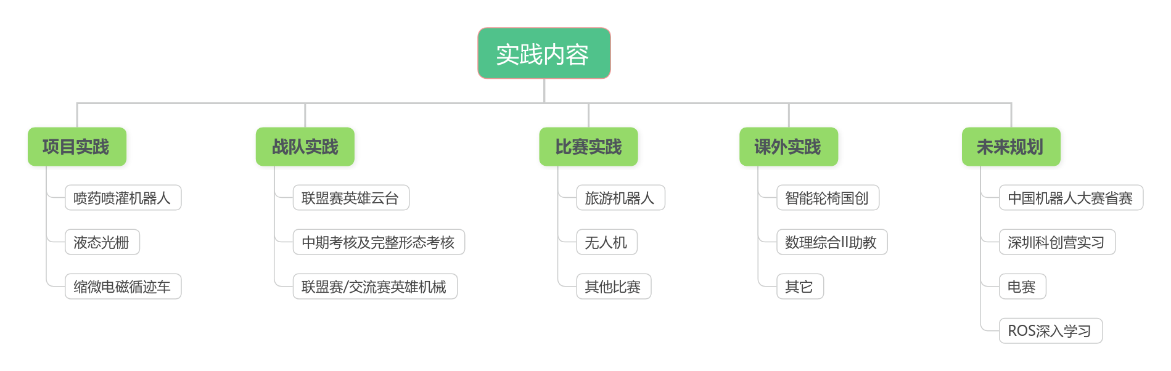
CQEIE 2023
中国新工科教育探路者
未来卓越工程师摇篮
目录：
The Explorer of New Engineering Education in China
The Cradle of Future Elite Engineers

Slide 3


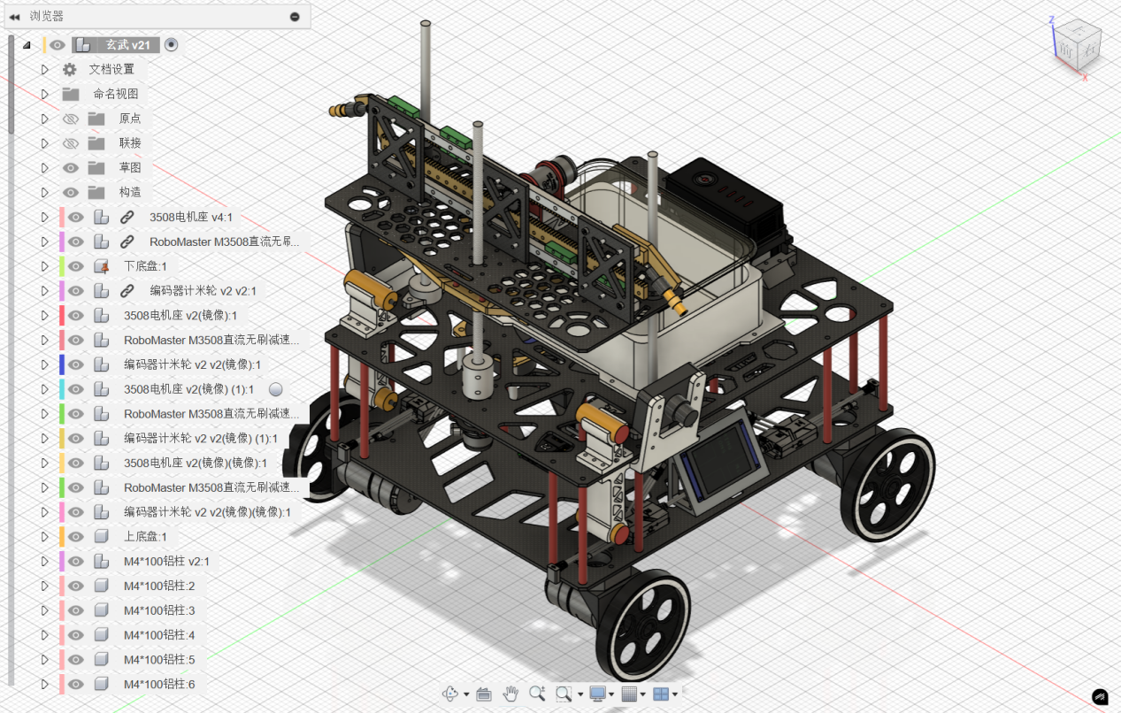
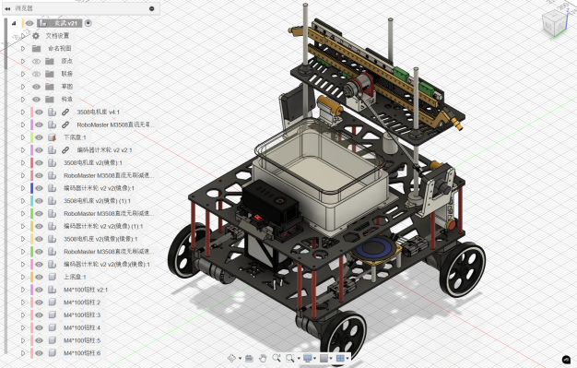
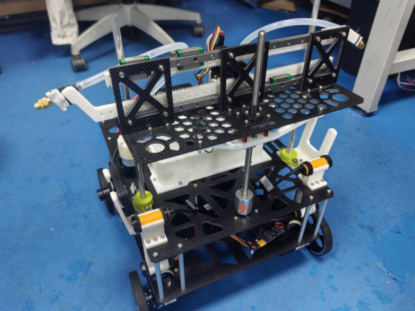
一.项目实践：
① “玄武”——自动化喷药喷灌机器人
本学期我作为项目负责人和同学共同开展了喷药喷灌机器人项目，意在解决传统农业中的农药喷洒和灌溉难题。
机器人搭载Maixcam视觉模块、红外测距传感器、TTS语音模块、TFT液晶显示屏等外设，可精准识别农作物生长状况与需水需求，并根据农作物种类和大小进行相应调控，实现智能化、自动化的灌溉与农药喷洒作业，有效提高水资源和农药利用率，降低农业生产成本。
我全权负责喷灌机器人的机械工作，完成了整车的结构设计→建模→实物搭建。

Slide 4
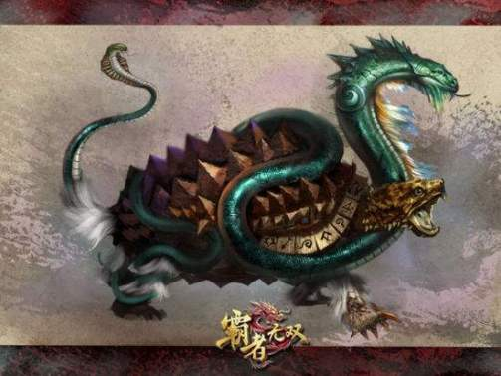
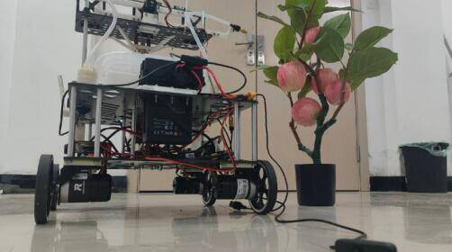
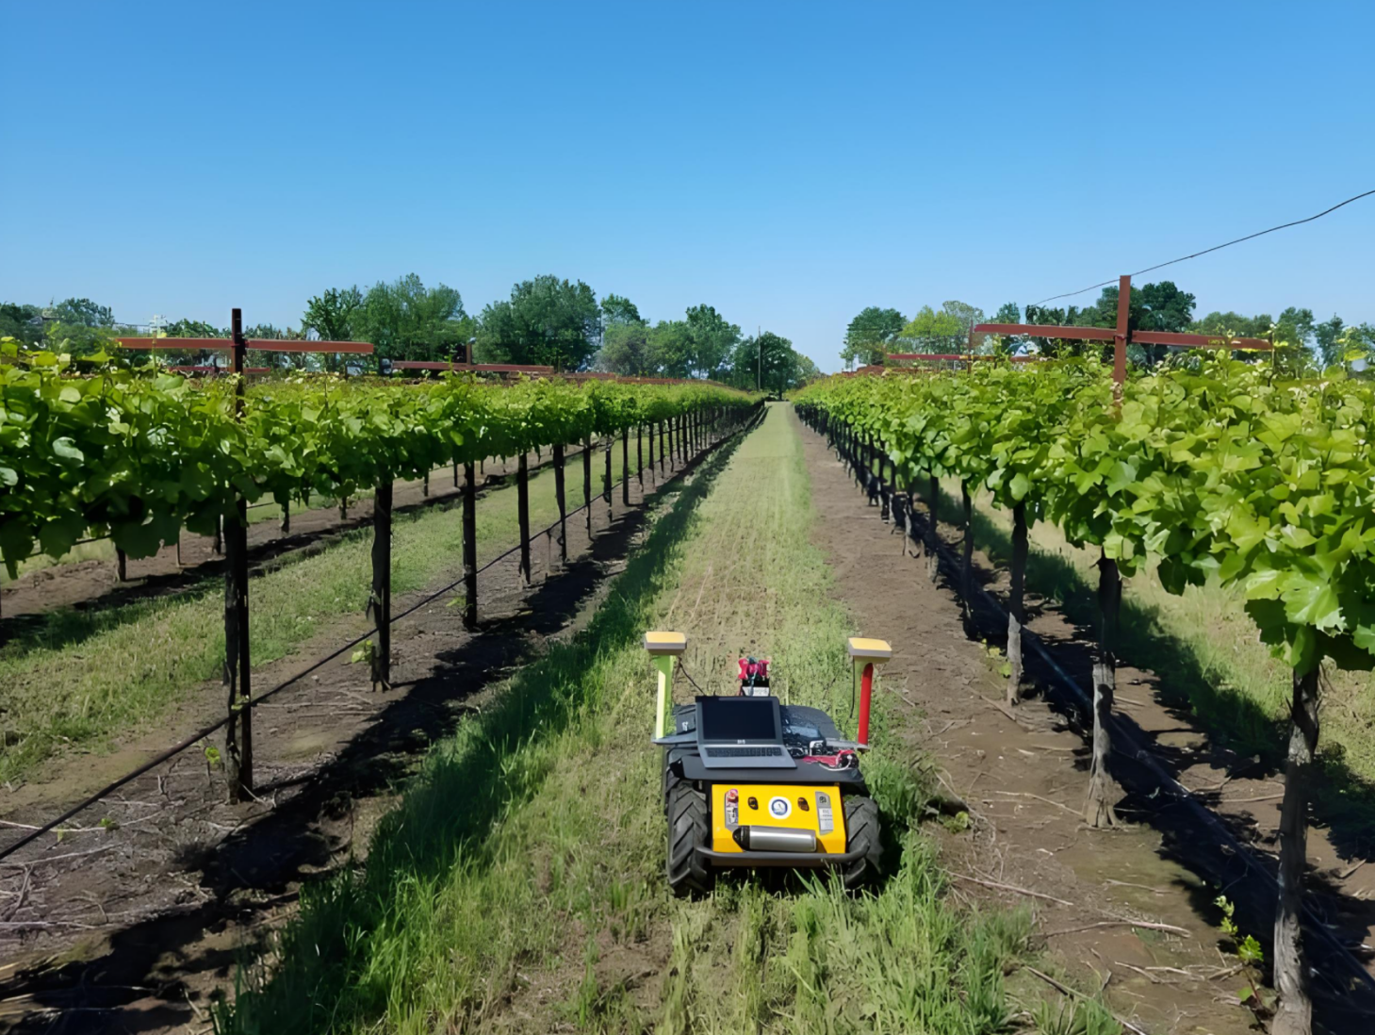
一.项目实践：
① “玄武”——自动化喷药喷灌机器人
起名为”玄武“，有以下原因：
形象与象征：玄武是中国古代神话中的四象之一，与青龙、白虎、朱雀并称。它的形象通常是一只龟和一条蛇的组合。而喷药喷灌机器的双层底盘＋一层云台的复合式结构象征着龟的稳健，云台上高自由度的软管则象征着灵动的蛇。
寓意与文化：同时，玄武五行主水，是祥瑞之兆，非常契合我们的喷药喷灌机器人解决农药喷洒和灌溉问题，解决群众痛点的主旨。

Slide 5
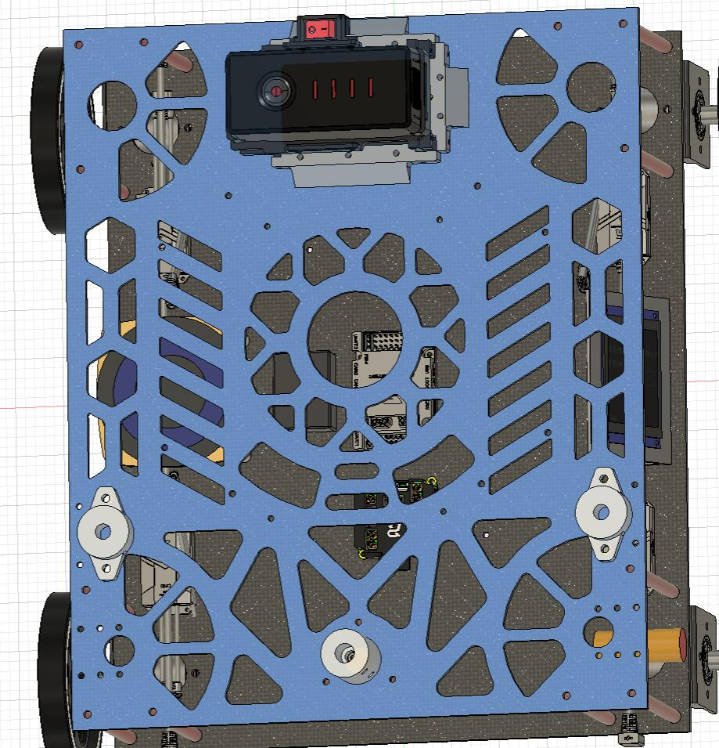
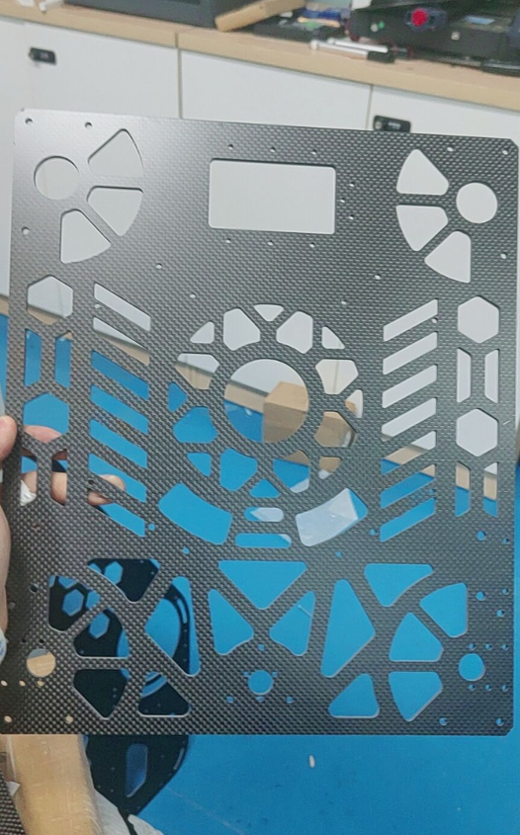
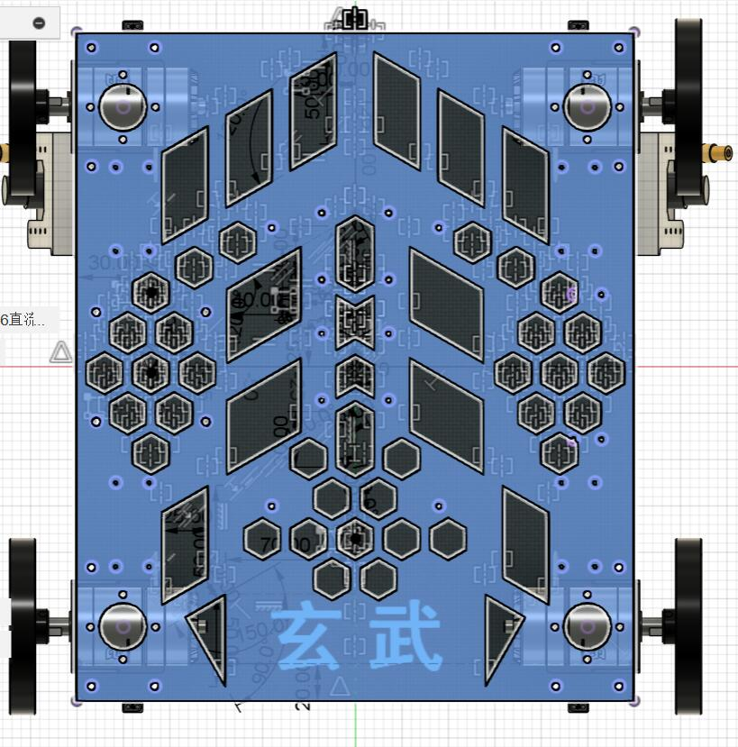
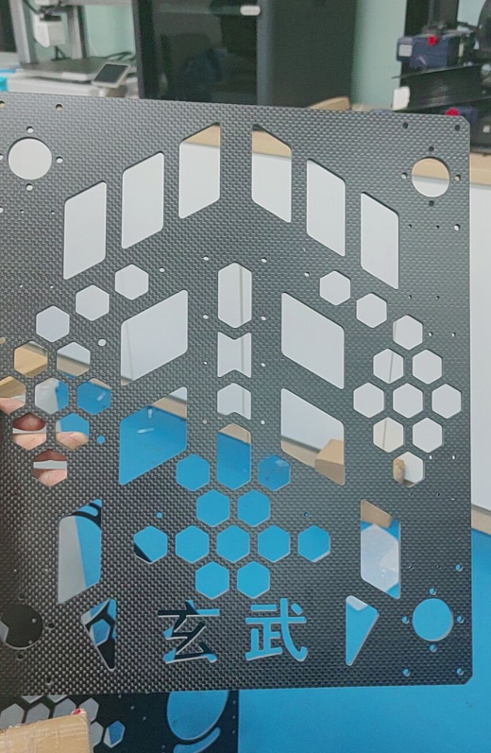
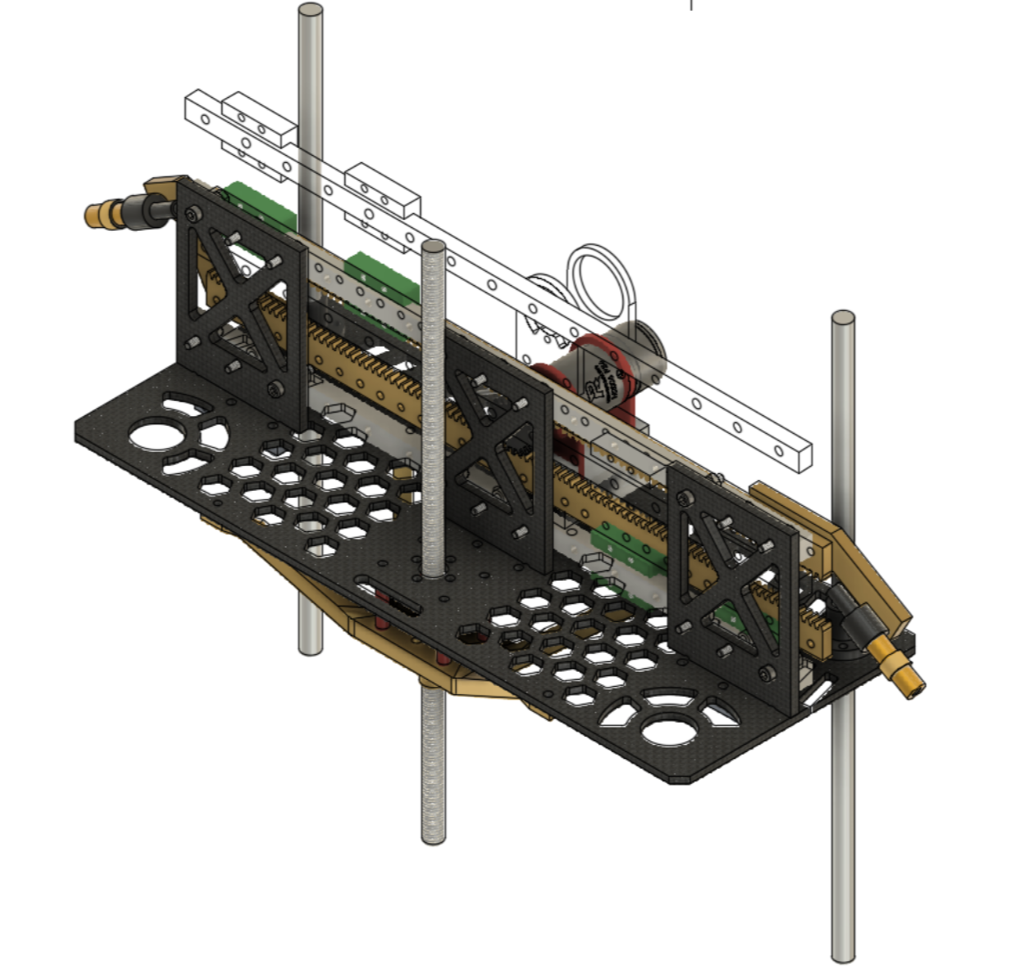
一.项目实践：
① “玄武”——自动化喷药喷灌机器人
在结构方面，我也有意将玄武元素融入到设计中。比如双层底盘的镂空，在实现功能的基础上，我对其进行了轻量化设计之美学镂空。如图所示，镂空图案模仿了龟甲上的鳞片和花纹。
在云台的设计上，我使用了齿条和丝杆，实现喷头的双自由度移动，能够大大增加喷灌范围和精准性。此外，在停止喷灌时还可将其收回，最大化空间利用率。
后期我们计划迭代喷药喷灌机器人，如：可将计米轮换为具有全向移动能力的麦轮或全向轮，并加上悬挂系统，以适应现实生活中农田崎岖不平的地理环境等。

Slide 6
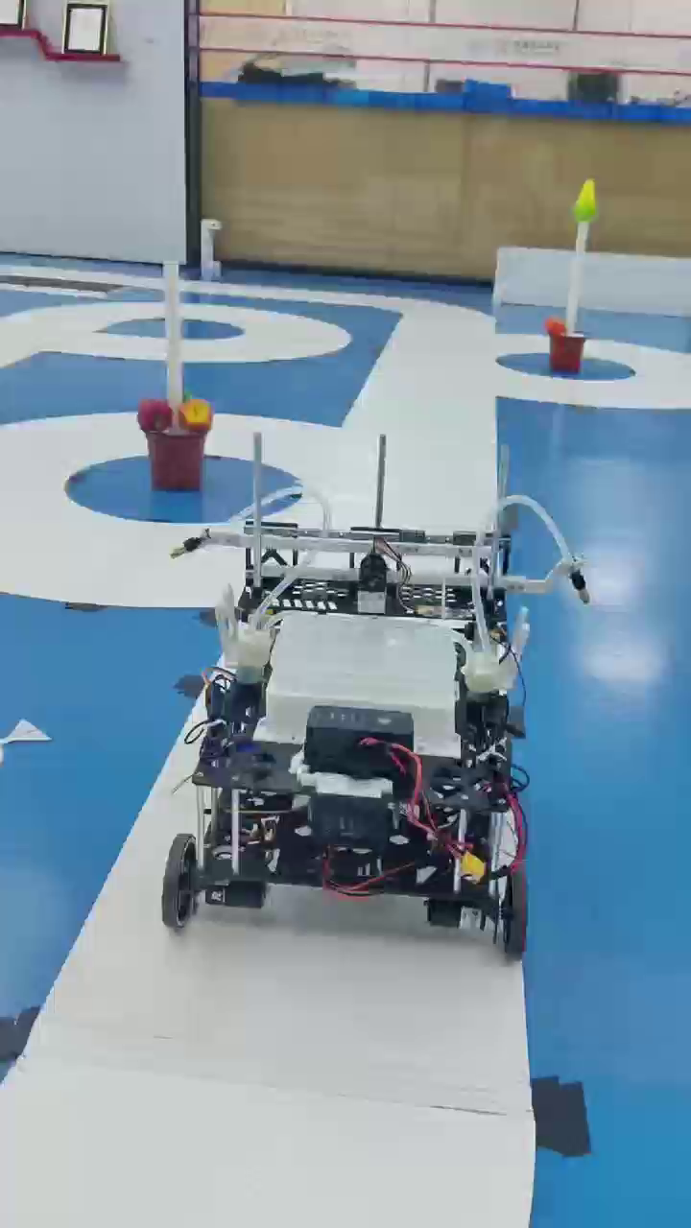
一.项目实践：

Slide 7
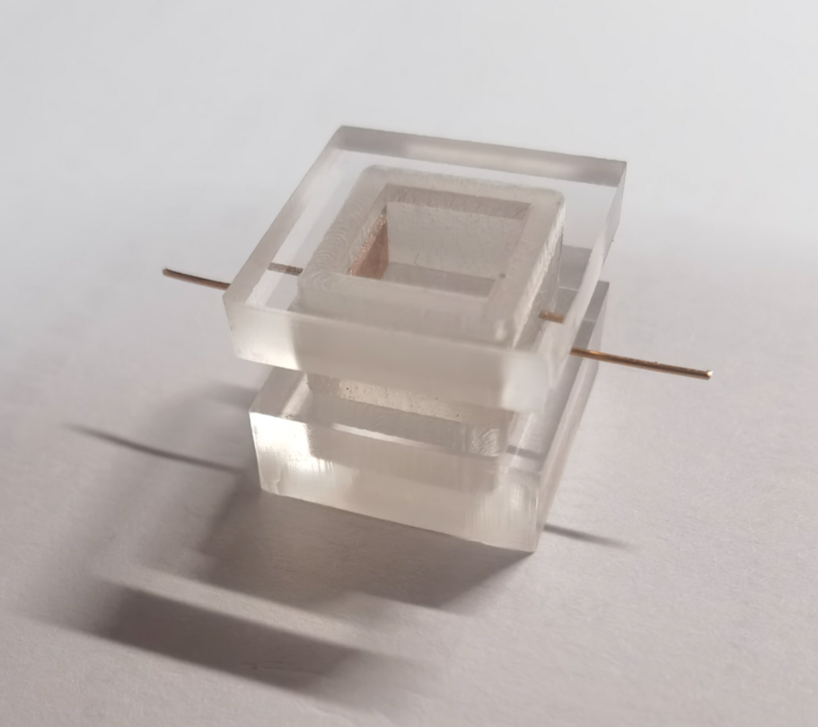
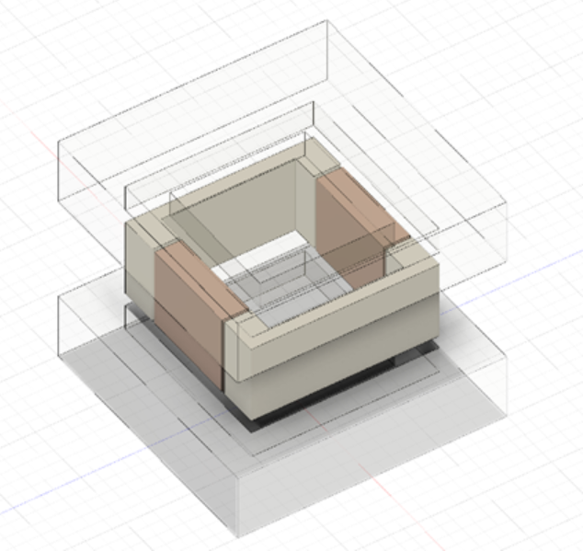
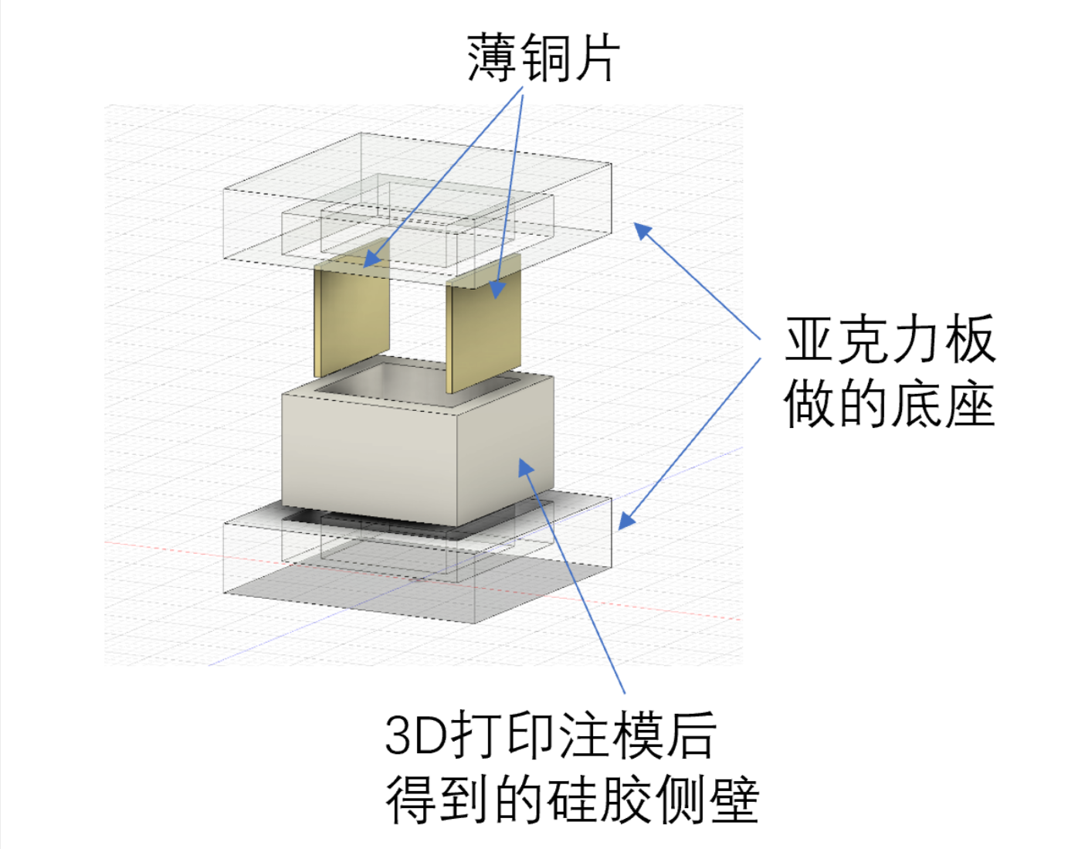
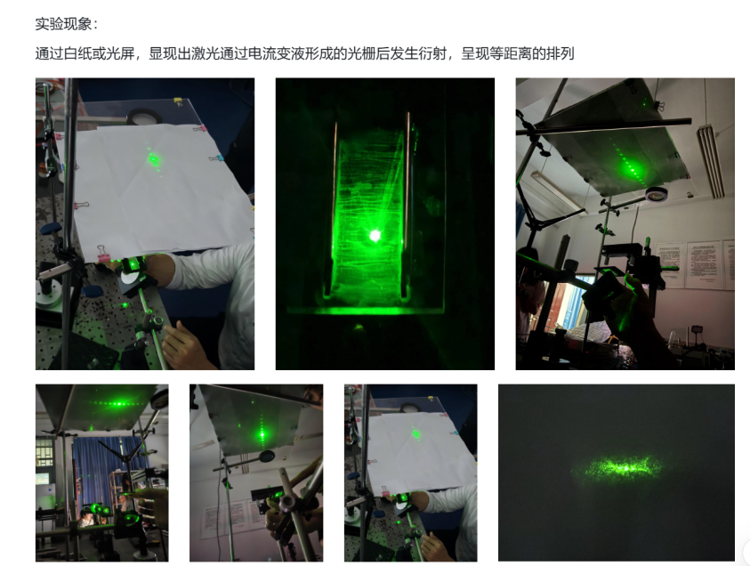
一.项目实践：
② 液态光栅项目
本学期我在魏华老师的带领下，进行了液态光栅项目。作为项目负责人，我组织了团队的任务分工、每周例会、实验展开及液态光栅的实物制做等工作。
液态光栅项目基于魏华老师在电流变液实验中发现的光栅衍射这一突破性现象，通过创新性地将电流变液智能材料与光学调控技术相结合，意在开发出突破传统光学器件的技术瓶颈的智能液态光栅系统。通过电场变换实现光栅周期、衍射效率等关键参数的实时可调。

Slide 8
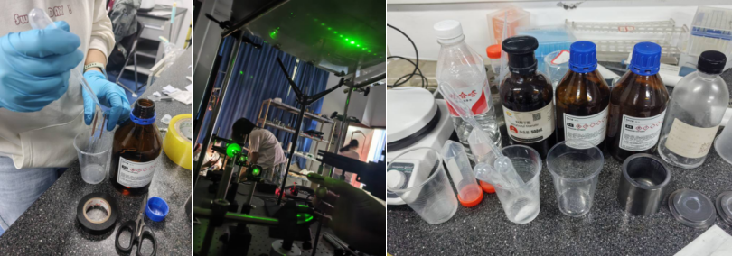
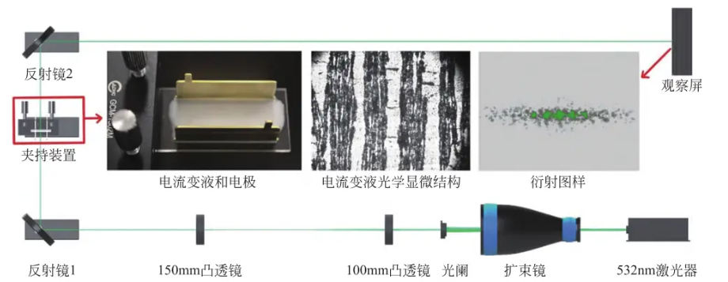
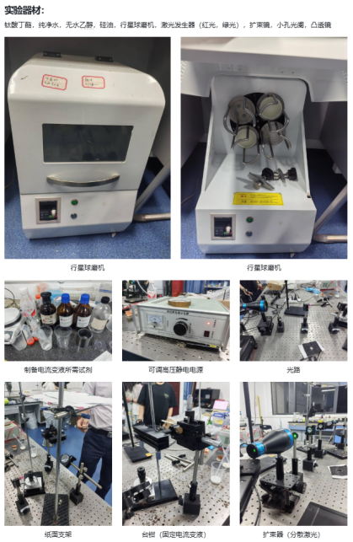
一.项目实践：
② 液态光栅项目
光栅具有衍射、分光、滤波等功能，在现实中应用广泛，如光谱分析、调节激光、显示成像等。然而，传统光栅存在参数固定、无法调节的弊端，而我们的液态光栅利用了电流变液固液态转换的性质，能够通过改变电场和电流变液浓度实现光栅的实时调节，具有非常大的产品化潜力。
下图是我们进行电流变液配制流程与实验设计图：由钛酸丁酯、冰醋酸、无水乙醇、丁二酸等按比例配置溶液，离心、洗涤、真空干燥后充分研磨得到电流变颗粒，并用磁力搅拌器搅拌。在激光发生器（红光，绿光），扩束镜，小孔光阑，凸透镜等仪器进行光学衍射现象的复刻。

Slide 9
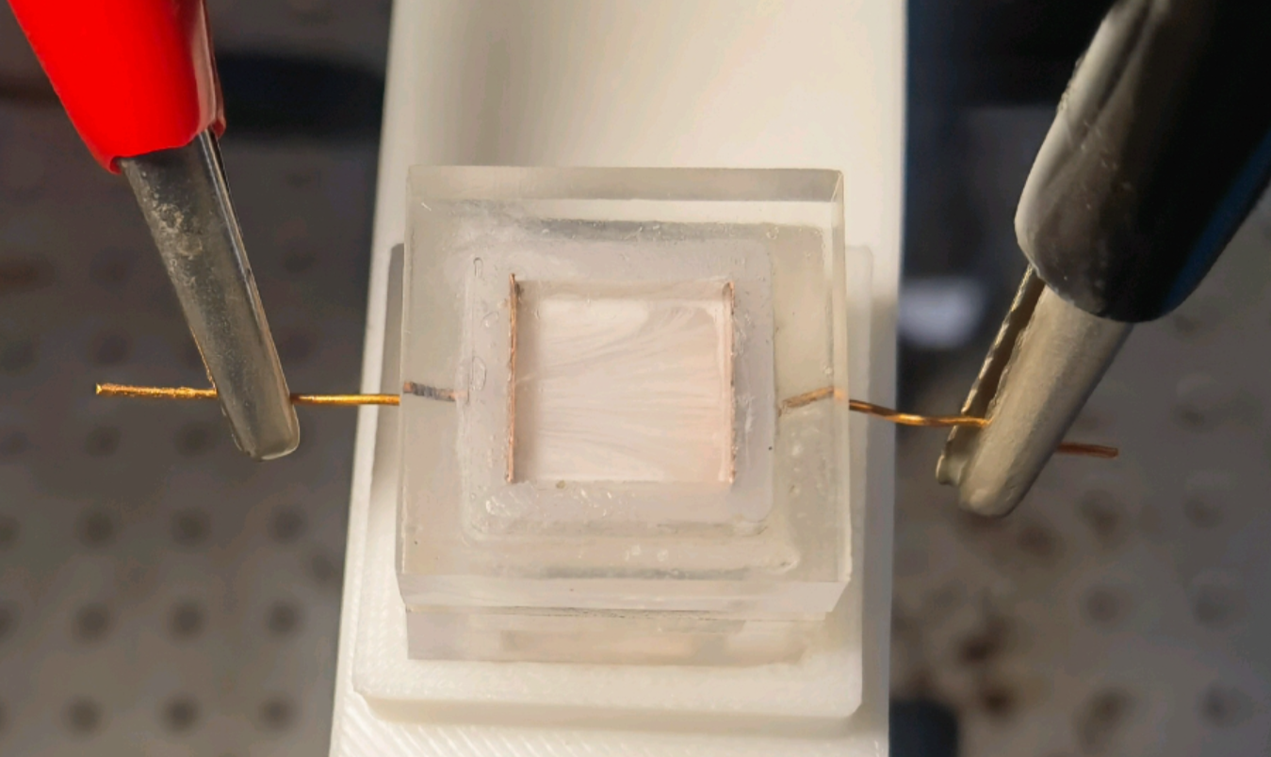
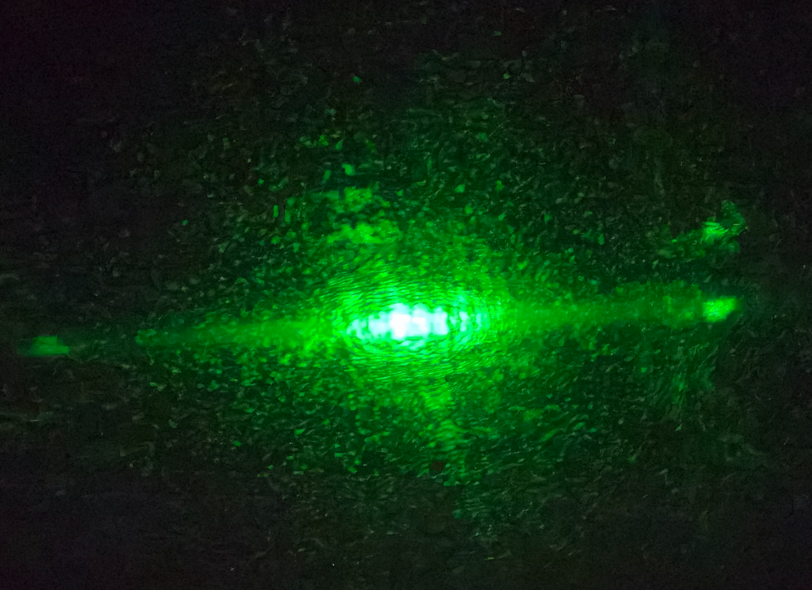
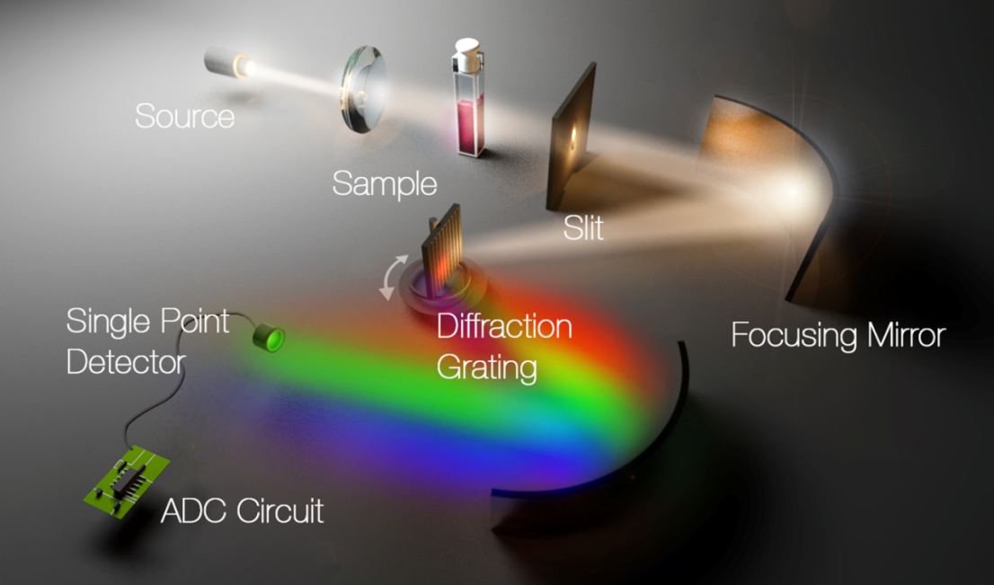
一.项目实践：
② 液态光栅项目
我们计划将此现象作为技术壁垒，利用光栅分光滤波的功能来实现特定环境下的隐身效果。
目前我们已经实现了初代光学模具的封装，并对其光学性能进行了验证。
下阶段我们计划利用其光学性能制做一个可调节分光器，实现对射入光的实时分束和滤波，为我们最终想要做成的隐身衣进行原理验证。

Slide 10
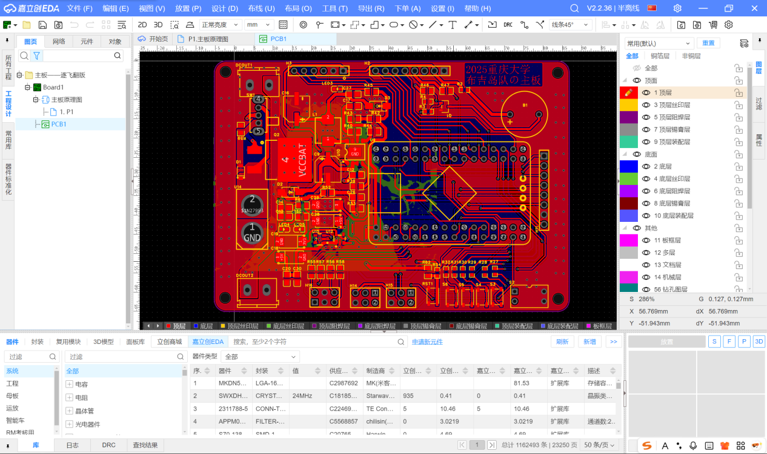
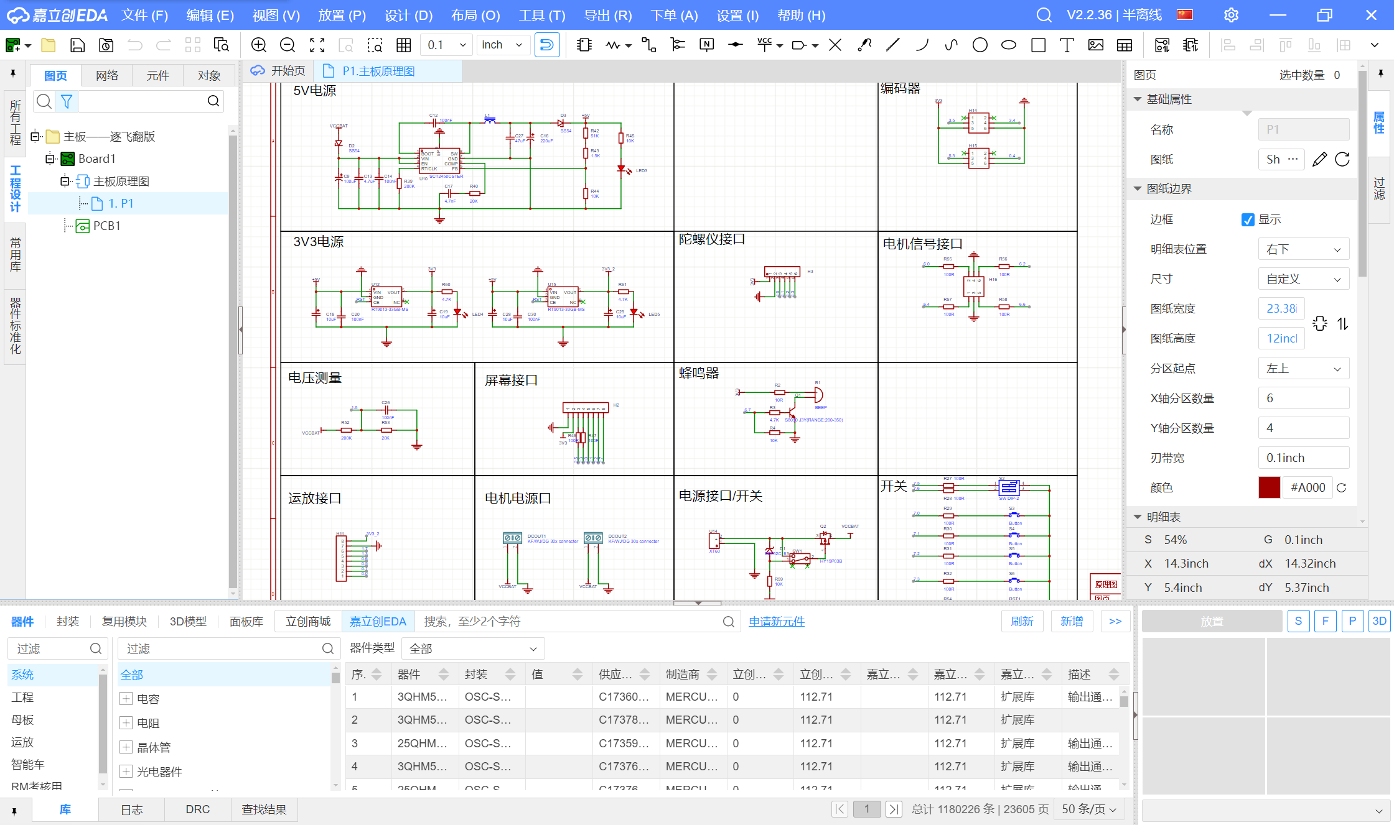
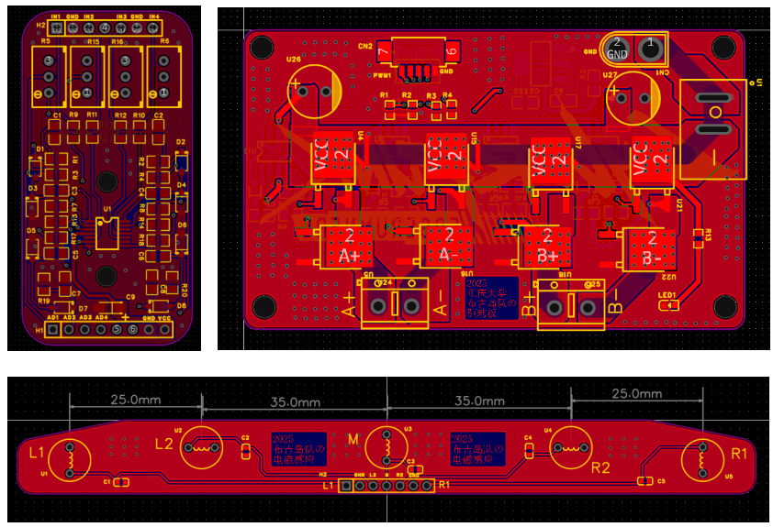
一.项目实践：
③ 缩微电磁循迹车
本学期我参加智能车竞赛中的缩微电磁赛道，主要负责硬件PCB绘制、车模设计以及软件部分的算法优化。此赛道的特点有二，其一是所有需要用到的电路板都必须由组员自制，其二是软硬件都要优化到较高的程度才能读取出到稳定的电磁信号，驱动小车完成精准、迅速的循迹。
首先是硬件部分的工作，其中包括了：主控板，有刷电机驱动板，电磁信号运放板，电磁感应前瞻板。经过前前后后三四次的迭代与测试，我最终设计出了一版性能良好，效果稳定的硬件系统。这使我的PCB设计能力有了很大提升，并使我对电路知识有了更深的理解。

Slide 11
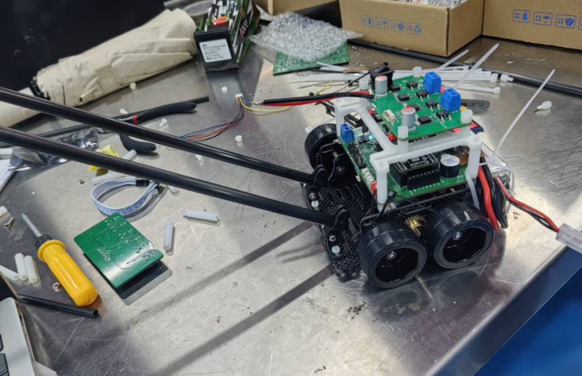
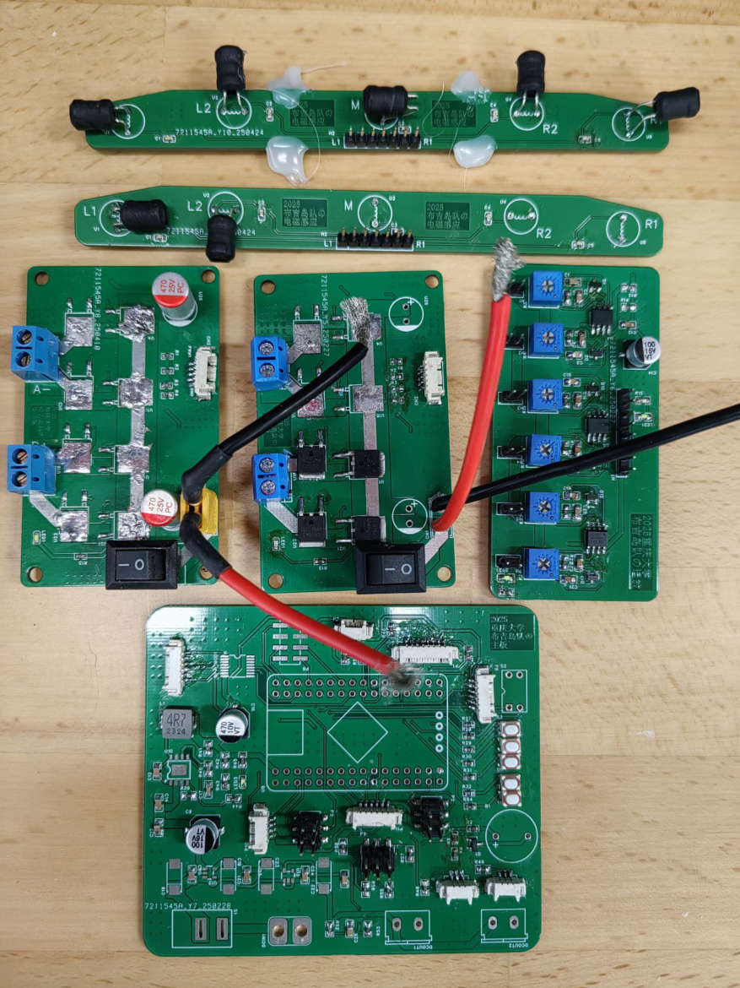
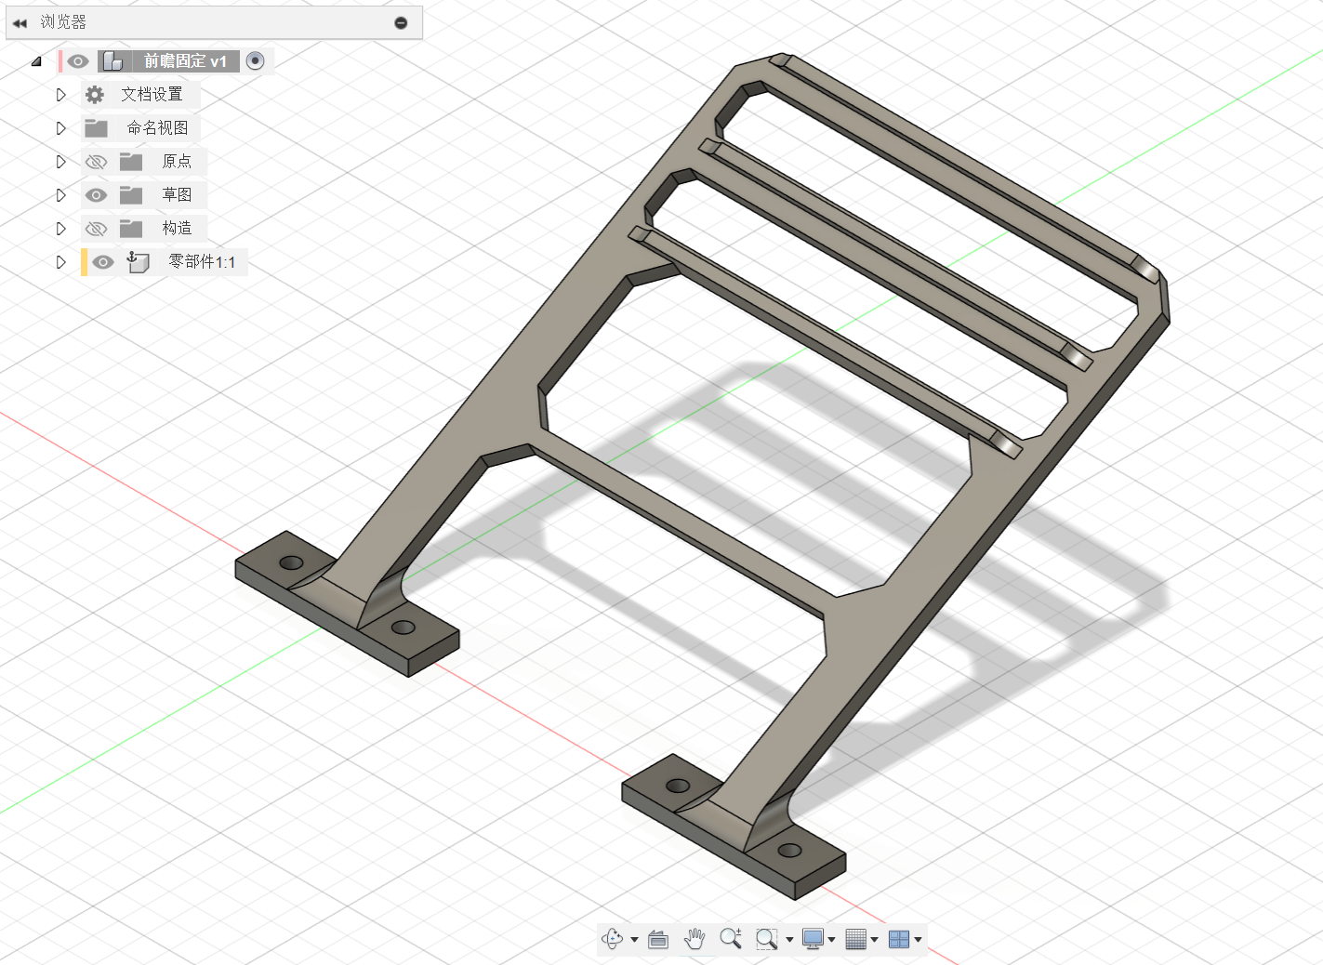
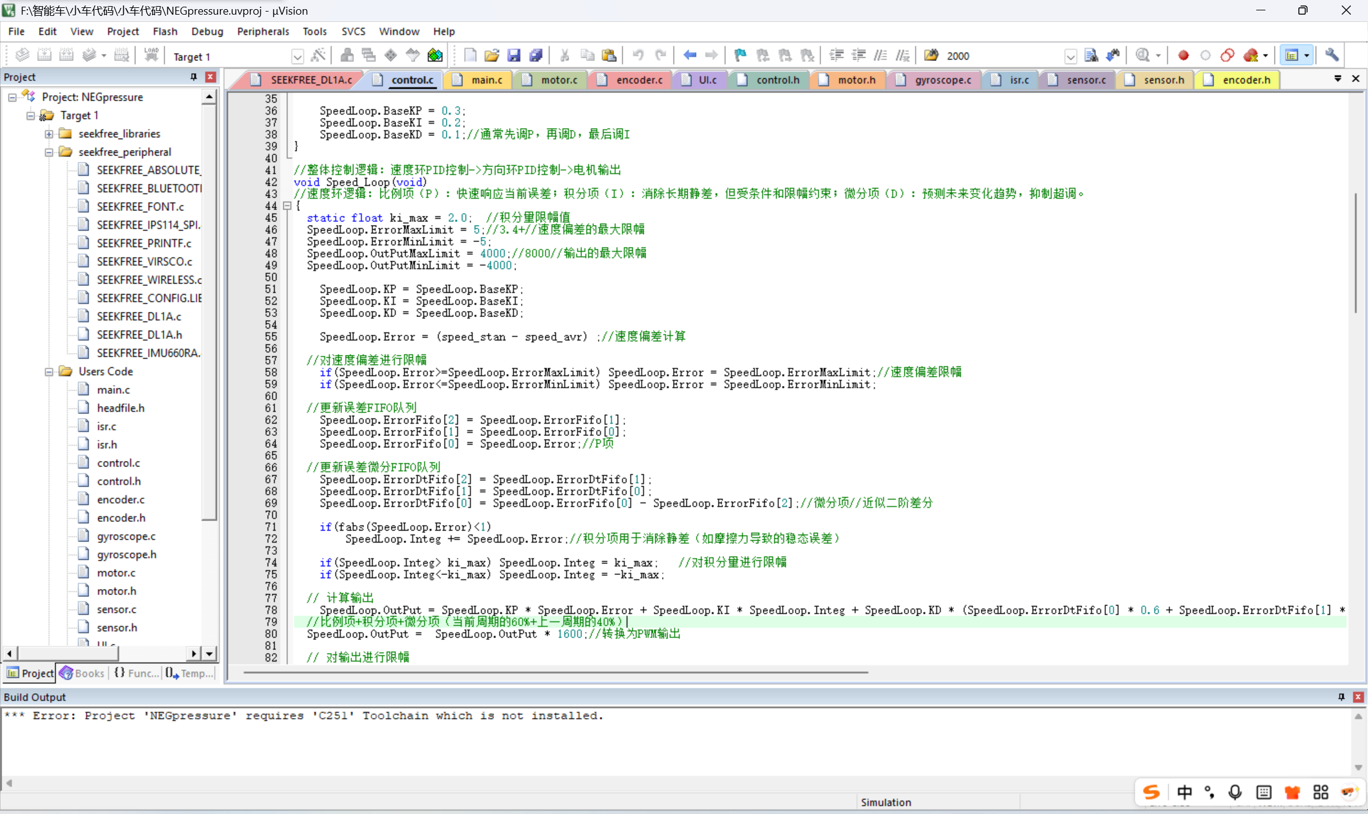
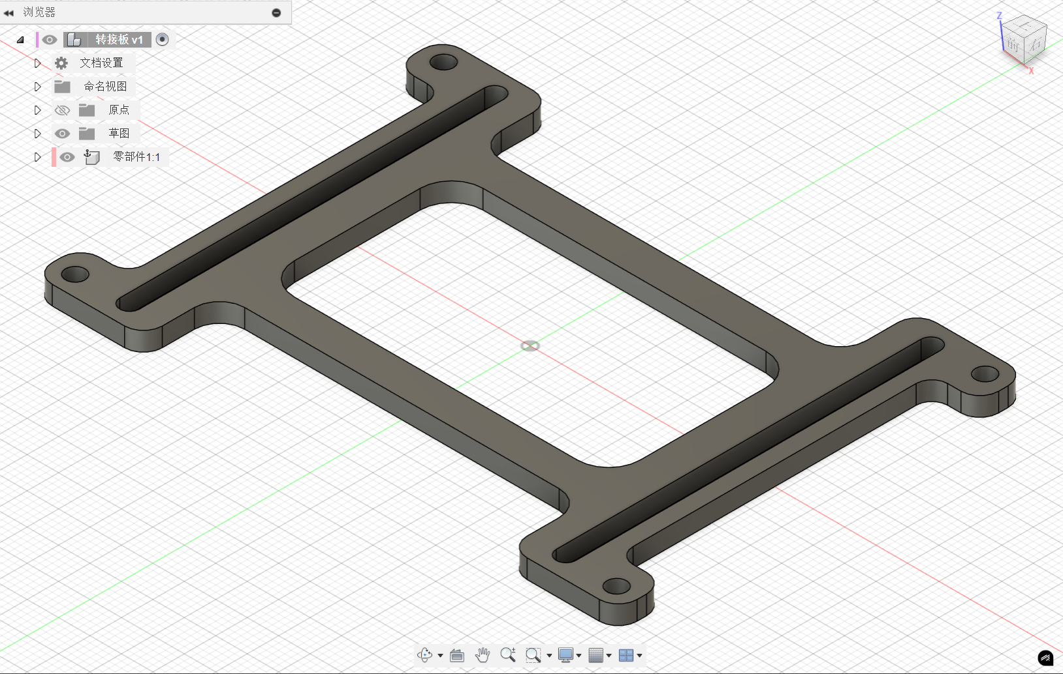
一.项目实践：
③ 缩微电磁循迹车
其次是机械部分的工作：我在小车上设计了3D打印PCB支架，将硬件系统进行了空间分配，使重心尽可能靠近中下方，并减轻车模重量来减小高速运动下惯性的影响。
最后是软件部分的工作：我对缩微电磁车底盘驱动控制系统的优化，其中主要包括核心的PID控制逻辑，我在这里采用了速度环与方向环（内外环）的串级结构，通过动态计算小车运动时的速度环和方向环控制量组合，输出两个电机的转速，从而实现差速转向。以及丢线检测机制，当电感值总和持续低于阈值时，触发警报和停车保护。

Slide 12
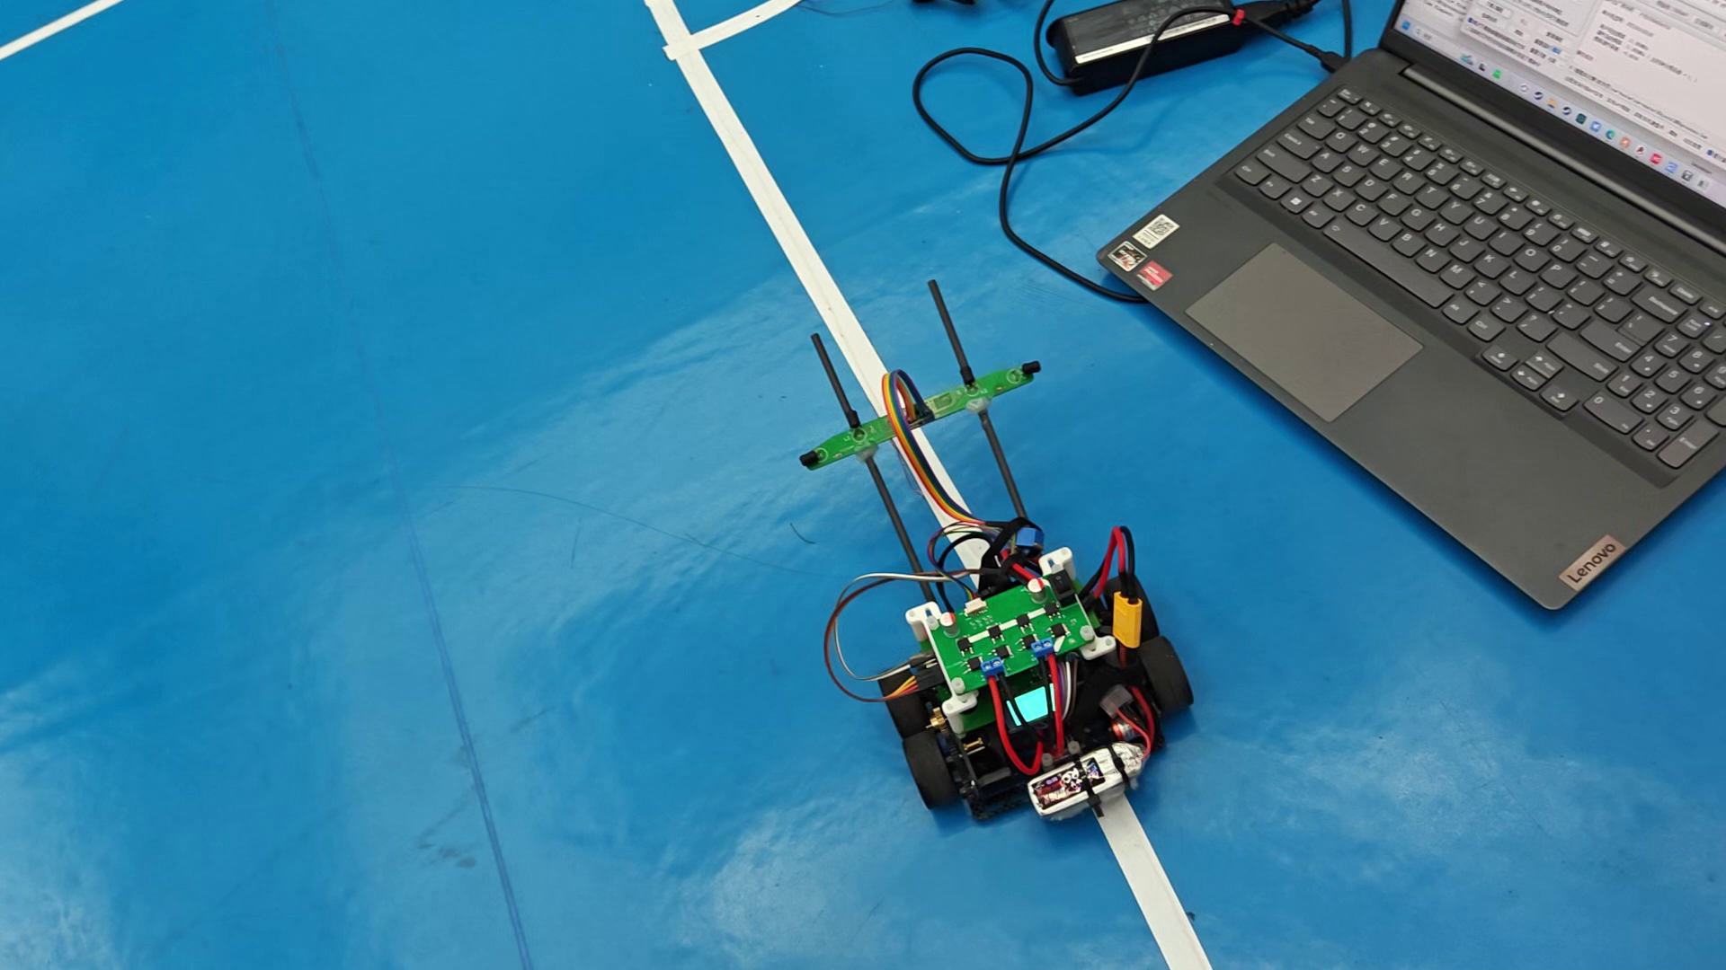
一.项目实践：

Slide 13
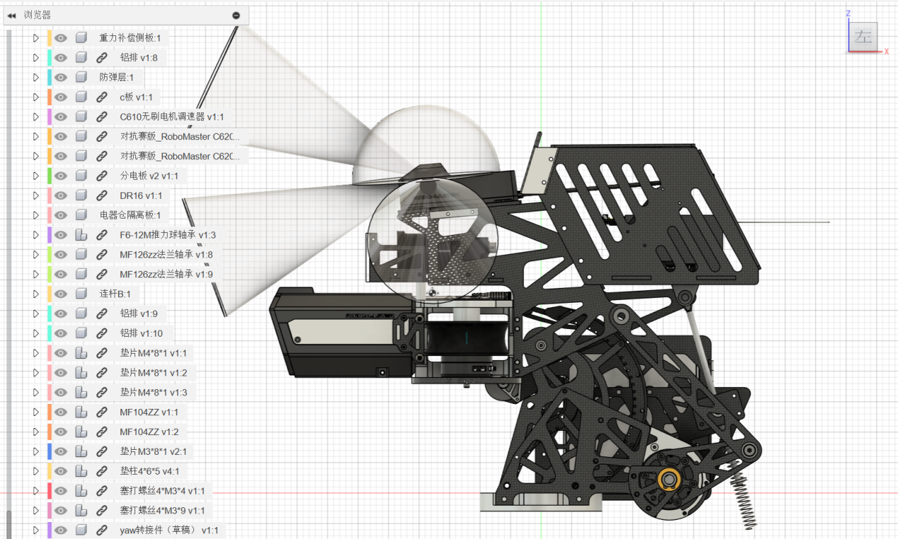
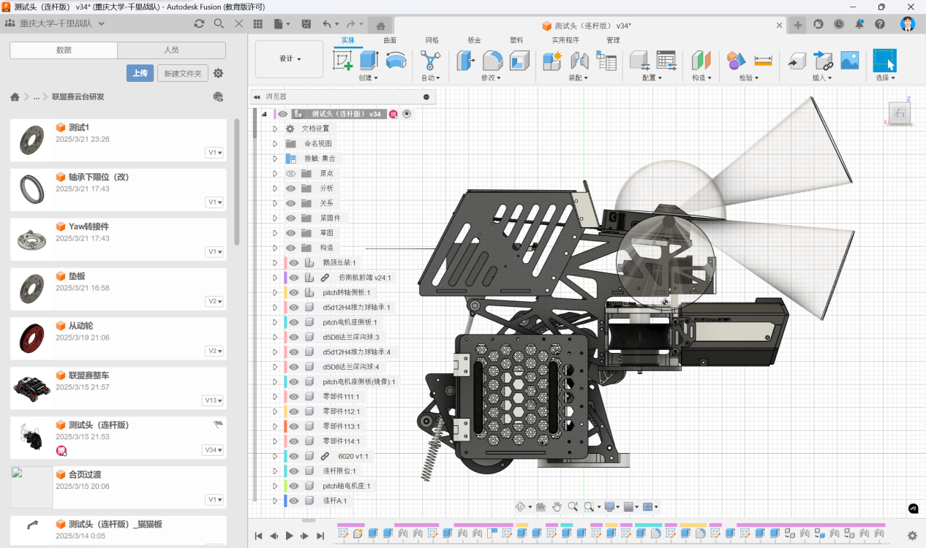
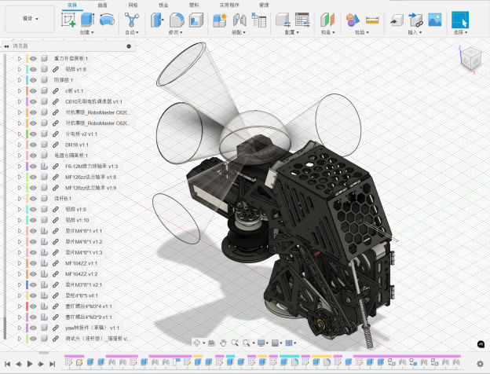
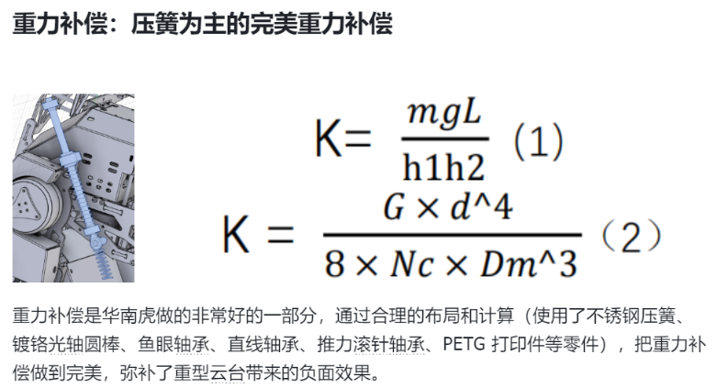
二.战队实践：
① RoboMaster：联盟赛英雄连杆云台设计
本学期前半段，我在千里战队中担任英雄组机械的职务，设计了联盟赛丝杆云台。
选用连杆机构代替丝杆机构，优点在于连杆机构可以快速响应云台的角度变化，且不存在丝杆可能导致云台卡死的隐患。同时由于连杆机构的运动副为面接触，润滑相对容易，能够有效减少磨损，延长使用寿命，且面接触使得摩擦力分布均匀，运行更加平稳，能够提高云台的稳定性。
在这里，我第一次尝试了实现零原长弹簧的完美重力补偿，根据设计参数计算出压簧对应的弹性系数，并选择合适的压簧，从而减小pitch轴电机的压力。

Slide 14
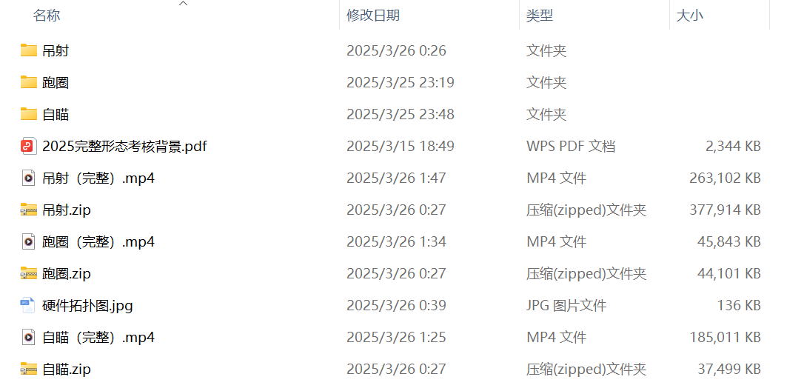
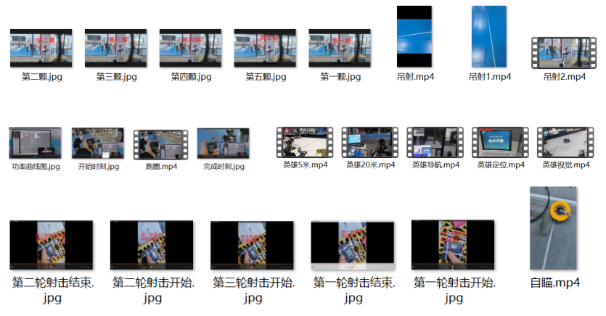
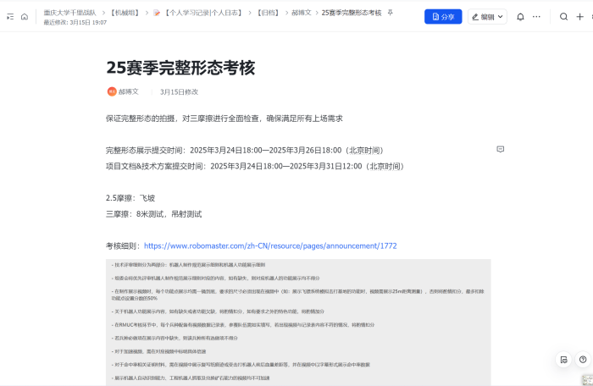
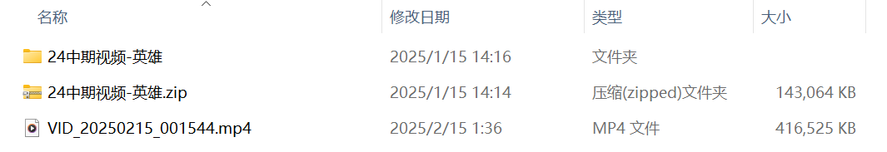
二.战队实践：
② RoboMaster：25赛季中期及完整形态考核负责人
我于2月10日返回重庆，全程负责英雄组中期考核与完整形态考核的进行。为了强化英雄机器人的性能，我为其更换了更硬的悬挂系统以保证其吊射时的稳定性，同时，为了最大化吊射准度，我对队内的摩擦轮进行了圆度测试，为英雄机器人更换了性能优异的电机和圆度较小的摩擦轮。
下图为拍摄文件、技术文档等工作记录：

Slide 15
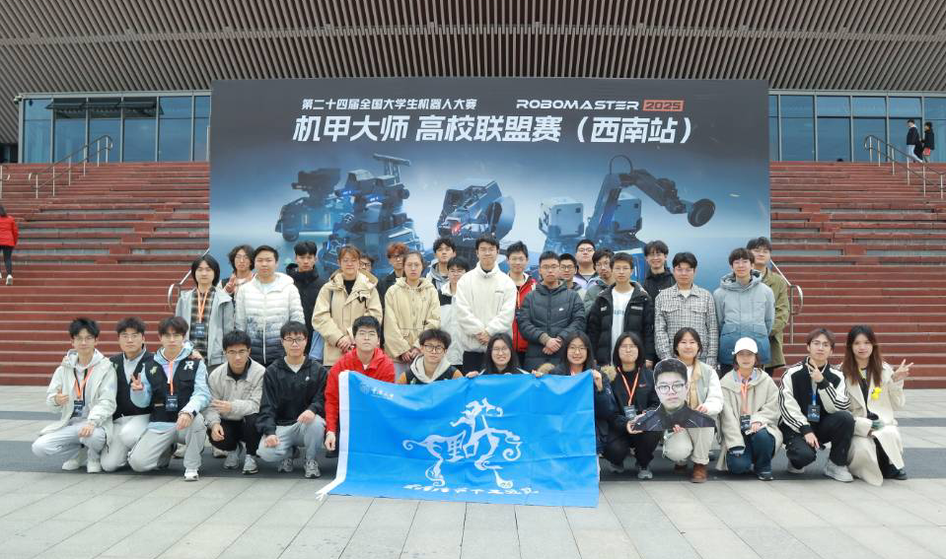
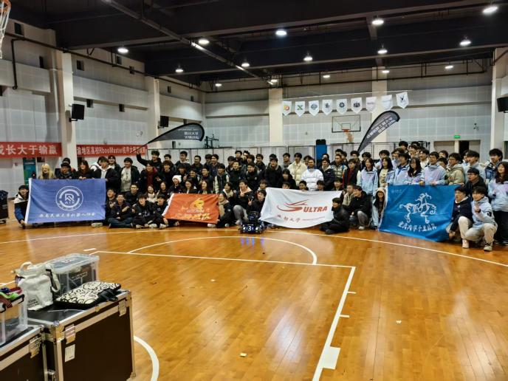
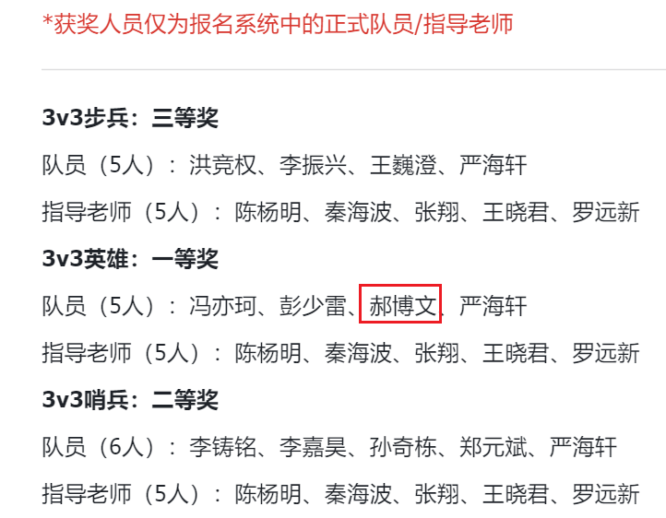
二.战队实践：
② RoboMaster：联盟赛/交流赛英雄机械
在寒假的西南赛区交流赛和3月底的联盟赛中，我担任英雄组机械，全程负责英雄机器人的检录和维护，应对赛场上随时的突发情况。
在赛场上，英雄机器人表现出色，取得了联盟赛机器人竞技奖的一等奖。

Slide 16
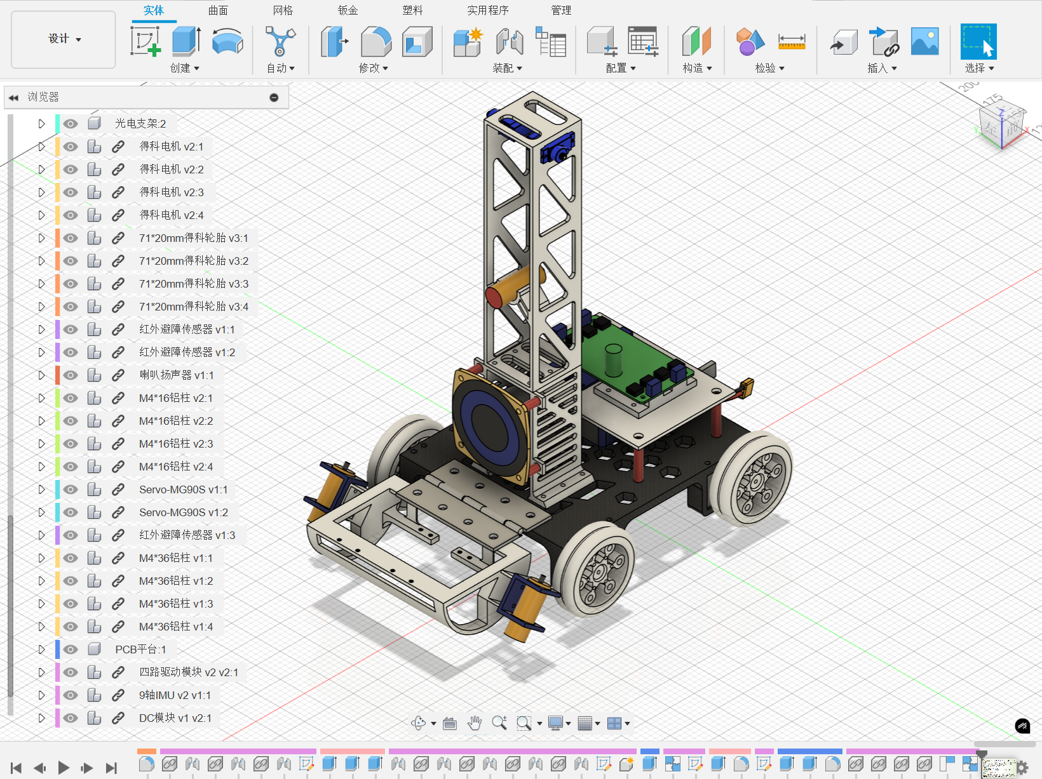
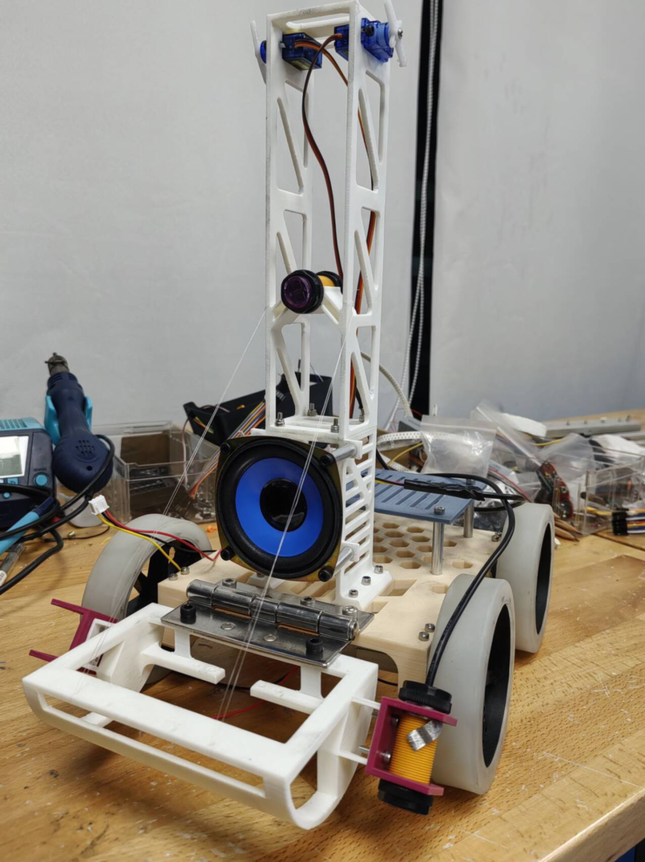
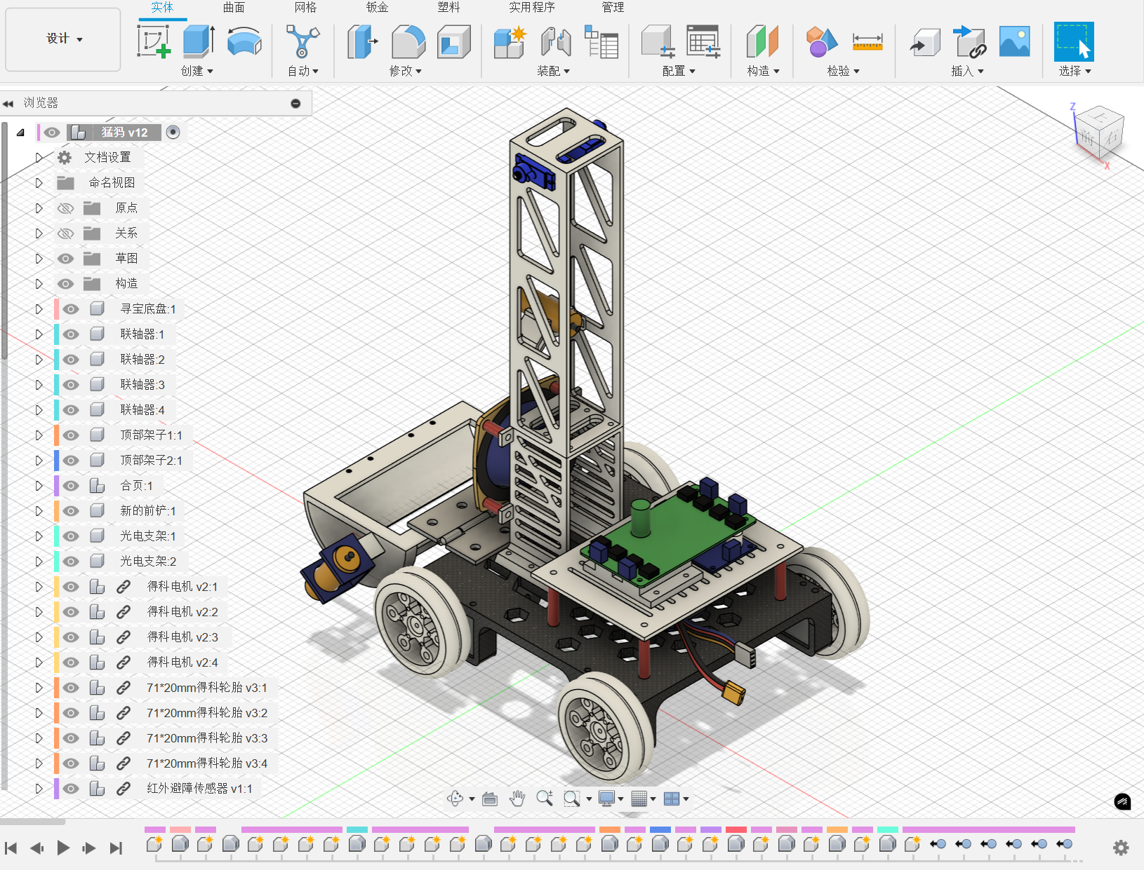
三.比赛实践：
① 中国机器人大赛（旅游机器人）：
机器人寻宝项目模拟一个“假期”场景，要求机器人在规定“假期”时间（180秒）内，机器人需“穿越险境”、打卡更多的“景点”、正确寻找到“宝物”所在、获得尽量多的积分，并尽量在“假期”结束之前完成预定任务并回到营地/出发地。
我在队内负责机械结构的设计和硬件优化，如下图所示，为第一代旅游机器人的建模和实物：

Slide 17
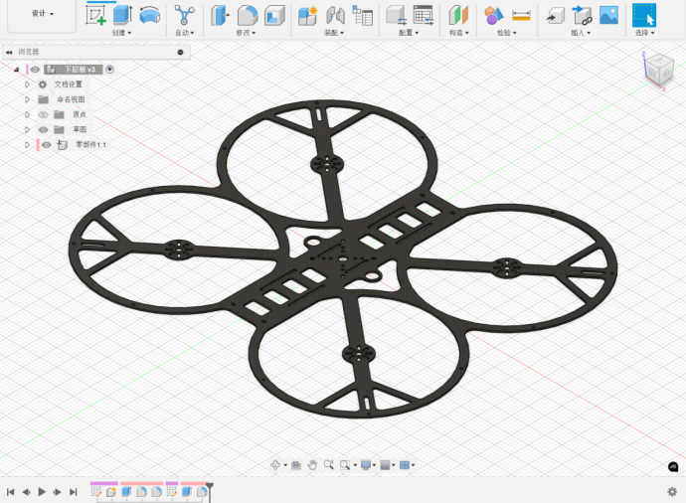
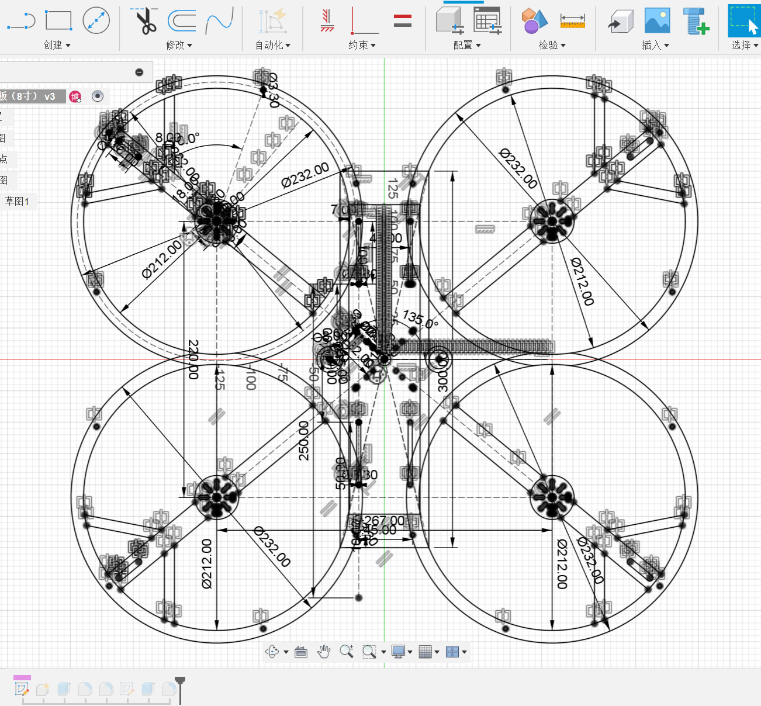
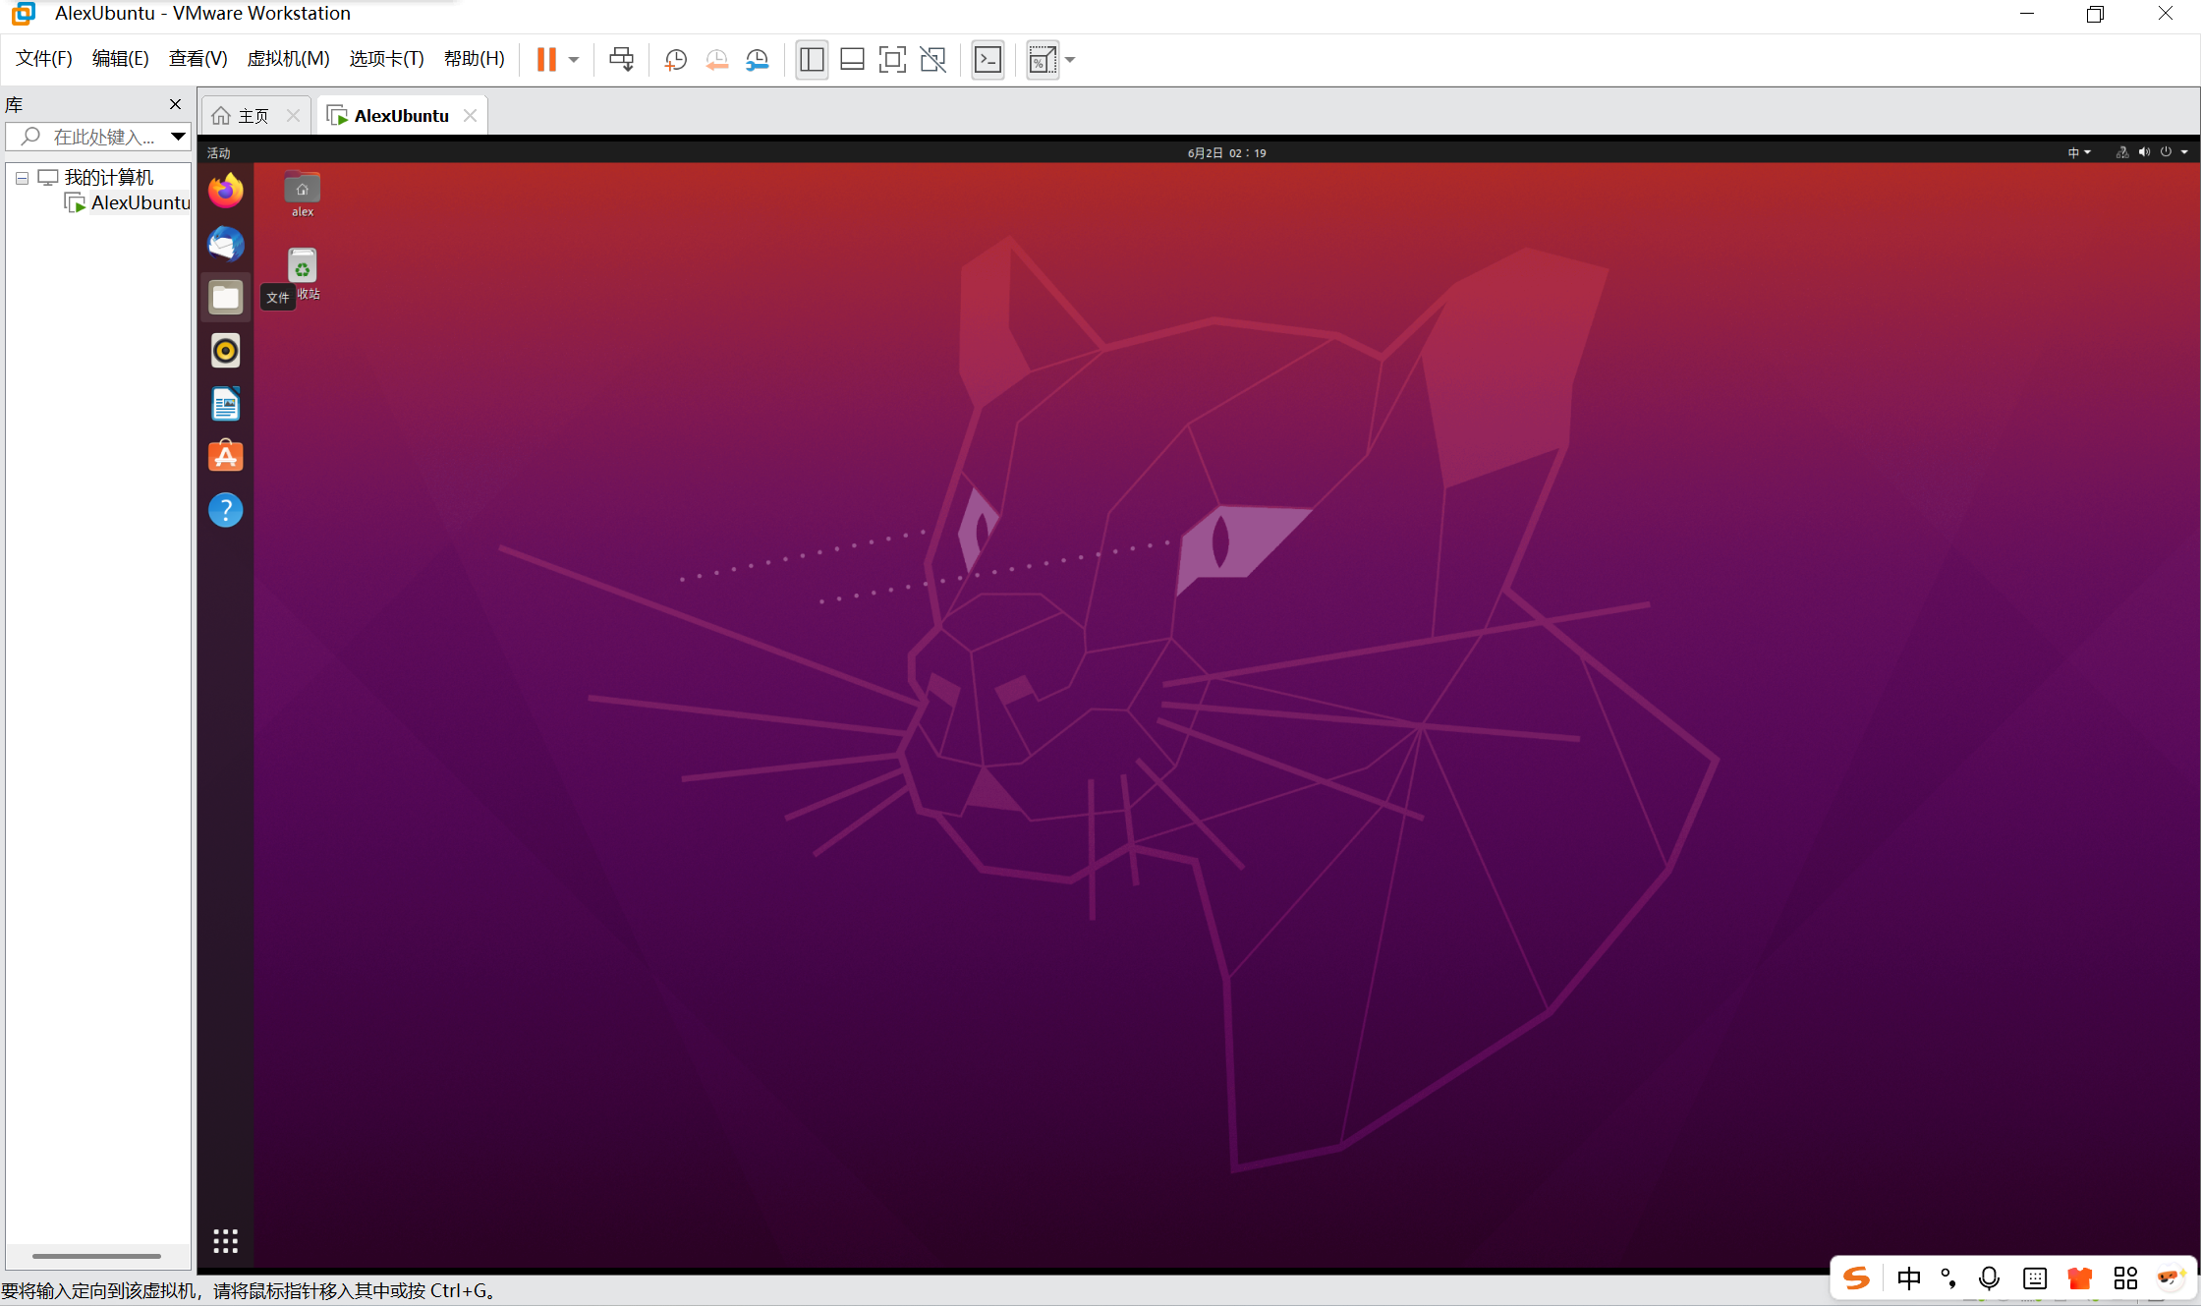
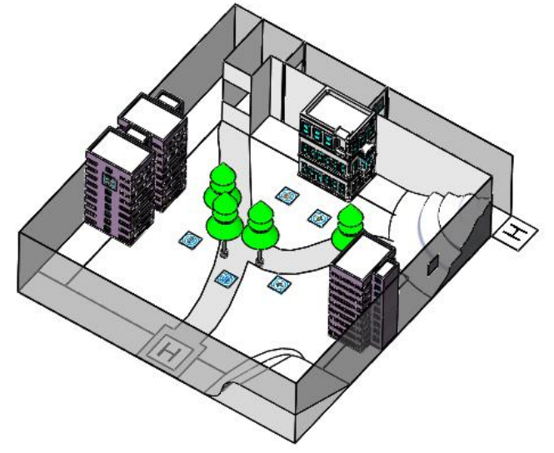
三.比赛实践：
② 无人机挑战赛：
无人机挑战赛为障碍环境中的无人机货物运输比赛，主要考察无人机的自主飞行、障碍规避、目标识别、货物投送等能力。要求无人机从起点搭载货物出发、穿过障碍区、找到合适的靶标投放快递、自主完成降落。
本学期我加入中国机器人大赛无人机实验室，负责对无人机的整体机械结构进行设计与建模，以及通过ROS1noetic实现移动靶的识别。

Slide 18




三.比赛实践：
③ 其他：
本学期出于对无人机的兴趣，我参加了航模队举办的“筑梦蓝天”飞行器设计创新大赛。通过完成对电动飞机的制做和优化，以及操控练习等，我对无人机的相关知识有了更深入的了解。
利用今年的寒假时间，我和同学参加了美国大学生数学建模大赛（美赛），根据往届奥运会中各个国家取得的成绩来预测未来奥运会中各国家的奖牌数量。在其中我担任建模手和论文手一职。学习到了很多能够应用在实际问题的数学模型（如随机森林、ARIMA等）。

Slide 19





四.课外实践：
① 国家级（市级）大学生创业训练项目：
本学期，我们继续推进多模态智能轮椅项目，借助定量化设计2课程的最终项目：心电信号检测与分析仪，目前能够实现对使用者心率的实时监测，计划在下阶段尝试模块间的通信与整机的实物搭建，如当心率均值超过设定阈值时自动播报或向监管者发送信息等。

Slide 20





四.课外实践：
② 数理综合II助教：
我在本学期担任2024级明月班数理综合II课程助教，协助老师布置作业，批改作业，开展习题课答疑等，获得老师同学的一致好评。

Slide 21
五. 未来实践规划：
① 国市创智能轮椅项目（6.25～7.10）
② Robocup省赛（7.14～7.16）
③ 深圳科创学院实习（7.22～7.30）
④ 全国大学生电子设计竞赛（重庆赛区“TI杯”）（7.30～8.2）
⑤ 喷药喷灌机器人项目（7.1～8.31）
⑥ 液态光栅项目（7.1～8.31）
⑦ 搭建技术栈，深入学习ROS（7.30～8.31）

Slide 22
CQEIE 2023
中国新工科教育探路者
未来卓越工程师摇篮
“不要因为一时不见效果而焦躁，重要的是平日里不驰不倦，坚持不懈。” --------稻盛和夫
Thank you!
The Explorer of New Engineering Education in China
The Cradle of Future Elite Engineers

